Slide 1
Проживаем самоизоляцию без стресса Рекомендации для родителей детей 2 – 4 лет
Подготовила: педагог-психолог высшей категории Сорока Наталья Анатольевна АНО СОШ «Ор Авнер»

Slide 2
Здравствуйте, уважаемые родители! Ситуация вокруг самоизоляции стала большим испытанием для всех. Некоторые взрослые люди переживают её остро. Стоит ли говорить, что детям ещё сложнее. Причём чем младше ребёнок, тем тяжелее ему адаптироваться. Это связано с тем, что любая нестандартная ситуация требует мобилизации всех адаптационных возможностей. А у детей они сформированы недостаточно. Причём стресс проявляется в нескольких сферах: физической (на уровне организма), психологической (на уровне психики), социальной (на уровне контактов с окружающими).

Slide 3
Основное напряжение у детей и взрослых связано с тем, что достаточно резко изменился привычный уклад и ритм жизни. Дети в возрасте 2 – 4 лет особенно нуждаются в стабильности, чтобы чувствовать себя уверенно и нормально развиваться. И чтобы помочь нашим деткам прожить непростые времена без сильного стресса важно постараться вернуть, по-возможности, привычные правила, традиции, ритуалы. Вместе с тем, привнести необходимые изменения, чтобы тренировать свои адаптационные возможности и возможности ваших детей.

Slide 4
Вот несколько простых рекомендаций, которые могут помочь:
Спокойствие и собранность!
Ваши раздражение, неуверенность, уныние быстро передаются вашему малышу. При этом так же быстро он воспринимает от вас уверенность и спокойствие. Чем делиться - решать вам.
Режим – наше всё!
Банально и скучно скажете вы, и будете не правы. Ведь именно стабильность удовлетворения основных (витальных) потребностей дают ощущение, что опасность можно контролировать и снимает базовое напряжение. Помните пословицу: война войной, а обед по расписанию.

Slide 5
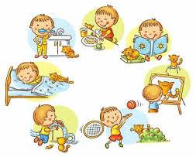
Хорошо, если режим дня будет немного напоминать режим детского сада. Таким образом, мы поможем адаптироваться ребёнку и после того, как можно будет посещать садик.
Режим дня может быть примерно следующий: пробуждение, завтрак, активности (2-3- игры), обед, дневной отдых, «прогулка» на балконе (либо физическая разминка), свободные игры или творчество, подготовка ко сну, сон.
Важно, чтобы все эти элементы повторялись каждый день примерно в одно и то же время, особенно это касается пробуждения и засыпания. Главное последовательность и систематичность.

Slide 6
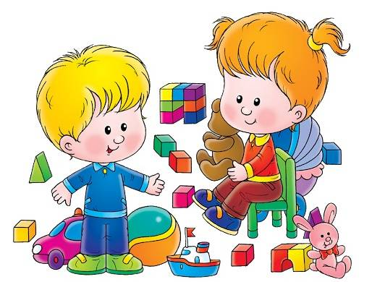
Занять ребёнка. Чем!? Как!? Активности (занятия и игры) для малыша желательно подбирать без «перекосов»: если увлекаться физической активностью, то это может привести к перевозбуждению; а если «переборщить» с мультиками и развлечениями, то потом вам будет сложно поиграть с ребёнком в интеллектуальные игры. Важно чередовать разные по характеру занятия: подвигались, рассмотрели картинки, порисовали, посмотрели мульт, полепили.
А чтобы малыш с удовольствием включался в деятельность, приглашаем его не заниматься, а играть. В распорядке дня можно предусмотреть занятия по выбору самого ребёнка.
Для творческих и свободных игр предлагайте ребёнку разный материал на ощупь: твердый, мягкий, гладкий, шероховатый и т.д.

Slide 7
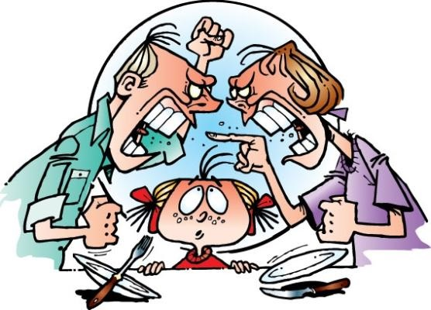
«Выпустить пар». Старайтесь с пониманием отнестись к проявлениям эмоций ребёнка. Напряжение может выходить в виде агрессии, истерики. В обычных условиях было бы правильно игнорировать такие проявления или стараться купировать их. Сейчас ситуация другая. Чтобы быстро успокоить малыша важно обнять его (физический контакт), сказать слова утешения (дать внимание), а затем переключить на что-то (игра, рисунок и т.д.). Лучше 5 минут потратить на то, чтобы поддержать ребёнка, чем «сражаться» с ним, показывая, что вы не принимаете его и тем самым испортить себе настроение и отношения с ним.

Slide 8
Родители – я сам! Так же важно во время длительного пребывания дома сохранить у детей навыки самообслуживания (одеваться, раздеваться, умываться, чистить зубы, кушать, убирать игрушки и проч.). Прекрасно, если вы будете привлекать ребёнка к выполнению простой работы по дому.
В противном случае, когда самоизоляция закончится, то придётся потратить много сил и нервов, чтобы восстановить их на прежний уровень.

Slide 9
Знакомые всё лица! В свободное время рассматривайте с малышом фото и видео с его друзьями, воспитателем детского сада, чтобы он их не забывал и после карантина мог спокойно вернуться к прежнему общению без лишних страхов. Так же можно играть с детьми в театр, магазин, кафе, почту, банк и т.д. Пусть игрушки «ходят » друг к другу в гости, разговаривают, играют. Если вы общаетесь по видеосвязи с родными, то активно привлекайте к этому ребёнка. Используйте поддержку семьи!

Slide 10
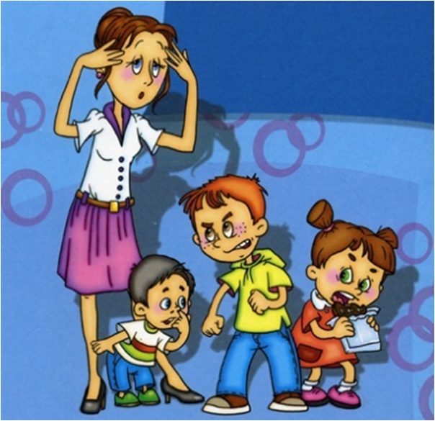
Родители - перезагрузка. В своём графике постарайтесь запланировать 15-20 минут для себя (хотя бы в два дня). В это время вы можете «побыть в покое». Вот для этого мы и планировали дневной сон для ребёнка. Поэтому важно, чтобы он мог вовремя лечь спать. Потому что у вас появится возможность принять ванну, почитать, посмотреть видео и т.д.

Slide 11
И главное общаясь, занимаясь с ребёнком старайтесь оставаться собранными, позитивными, творческими. А в нашем детском саду именно такие родители!
«Всё проходит – и это пройдёт»! После карантина мы будем другими: сильными, с новым опытом, который сделает нашу жизнь лучше. Совсем как в истории, которую мы предлагаем ниже.

Slide 13
Мы встретимся снова с вами и вашими детками для новых побед и успехов! Готовы принять ваши предложения и пожелания. Обращайтесь за индивидуальными консультациями. Будем рады вам помочь! Спасибо за внимание!

